Slide 1
Computer Graphics System

Slide 2
Agenda
CG System Software
Q&A

Slide 3
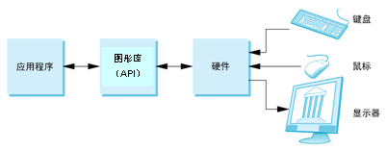
CG System Software

Slide 4
CG System Software
图形软件类型
坐标表示
通用图形软件包功能
图形标准
OpenGL简介

Slide 5
图形软件类型
通用编程软件包 ----为C, FORTRAN一类的高级语言编程提供一组图形函数。基本功能包括生成基本图形、属性设置、视图选择以及图形变换功能等。
专用应用软件包 ---- 为非程序员设计，用户可生成图形而无需考虑图形生成原理。 例如 CAD.

Slide 6
Example: Turbo C graphics function
#include “graphics.h”
main()
{
int Driver=DETECT,Mode;
registerbgidriver(EGAVGA_driver);
initgraph(&Driver,&Mode,"");
setcolor(RED);
circle(100,100,50);
while (!kbhit());
closegraph();
}

Slide 7
坐标表示
坐标类型
  笛卡尔坐标
  建模坐标
  世界坐标
  规范化设备坐标
  设备坐标或屏幕坐标

Slide 8
坐标表示
笛卡儿坐标：通用图形编程软件包采用的右手系标准坐标
建模坐标系/局部坐标系/主坐标系：描述单个物体的形状、大小、尺寸所采用的坐标系称为建模坐标。
世界坐标系(WC)：场景参照坐标系。

Slide 9
坐标表示
设备坐标系(DC)或屏幕坐标系：该场景的世界坐标系描述转换为一个或多个输出设备参照系来显示。该坐标系依赖于具体的显示输出设备
规范化坐标系(NC)：指独立于具体物理设备的一种坐标系，它具有显示空间在x和y上都是0到1，主要用于在计算机内部处理图形，对一个具体物理设备，NC与DC仅仅是相差一个比例因子，NC可被看成是一个抽象的图形设备

Slide 10
坐标表示
从建模坐标到设备坐标的变换序列为：
(x_{mc},y_{mc})->(x_{wc},y_{wc})->(x_{nc},y_{nc})->(x_{dc},y_{dc})
为适应比例和纵横比的差别，NC变换到输出设备(DC)的正方形区域，以保持适当的比例

Slide 11
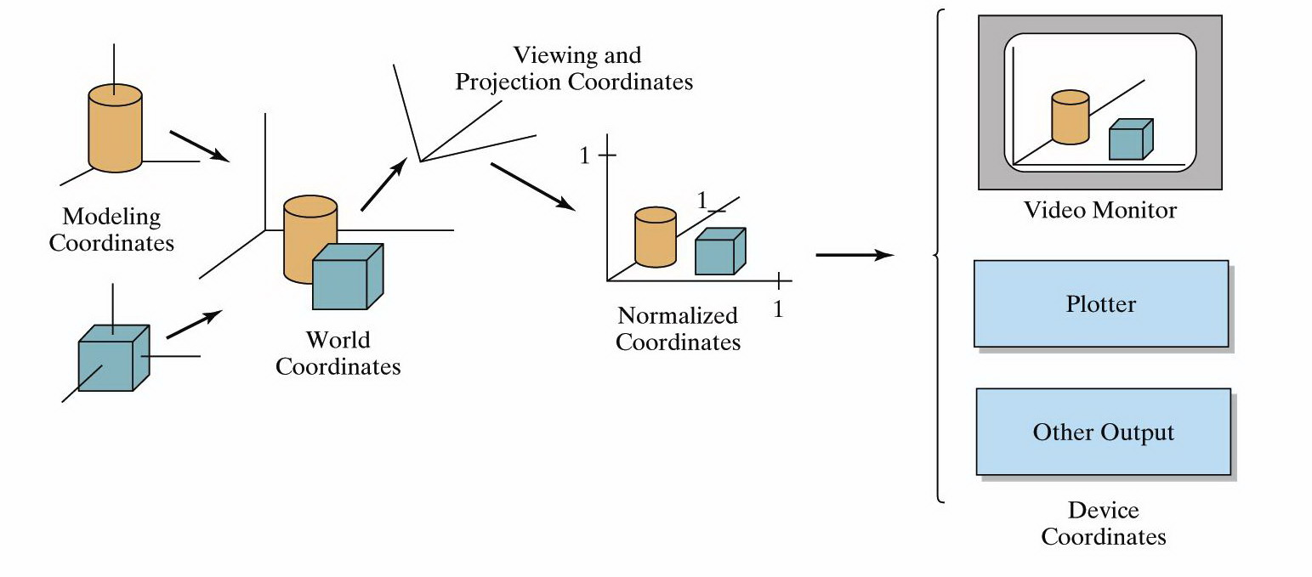
坐标表示
观察与投影坐标系
观察与投影坐标系
建模坐标系
视频监视器
建模坐标系
绘图仪
规范化设备坐标系
规范化设备坐标系
世界坐标系
世界坐标系
其他输出设备
设备坐标系
设备坐标系

Slide 12
通用图形软件包功能
图形的基本构造块称为图形输出图元(graphics output primitives)；
属性是输出图元的特性。属性描述一个特定图元是怎样显示的，包括强度和彩色设定，线型、文本类型，以及填充模式
几何变换(如平移、比例、旋转、投影等)改变物体的位置、大小或方向；
观察变换选定视图投影到输出设备；
交互输入功能
控制操作功能，如屏幕初始化…

Slide 13
图形软件标准
制定标准的最初目的: 可移植性
软件可以方便地从一个硬件系统移植到另一个硬件系统，从一个操作系统环境移植到另一个操作系统环境，从一个开发工具环境到另一个开发工具环境，从一种程序语言到另一种程序语言…

Slide 14
ISO & ANSI 标准
  GKS--Graphical Kernel System图形核心系统
GKS定义了一个独立于语言的图形核心系统，包括全部的图形处理功能，分为十类。GKS 3D
  PHIGS--Programmer’s Hierarchical Interactive Graphics Standards程序员分层交互图形标准
PHIGS是GKS的扩展，增加了对象建模、彩色设定、图形管理等功能。 PHIGS+（三维表面明暗处理功能）

Slide 15
  CGI--Computer Graphics Interface计算机图形接口
  GCI提供控制图形硬件的一种与设备无关的方法
  CGM--Computer Graphics Metafile计算机图形元文件
  CGM是一套与设备无关的语义词法定义的图形文件格式
流行于工业界的软件包：SGI’s GL, OpenGL

Slide 16
应用程序
GKS, PHIGS,GL
图形软件包
CGI
设备驱动程序
设备驱动程序
设备驱动程序
CGM
mouse
Screen
Disk

Slide 17
语言绑定(language binding)
图形函数定义为独立于任何程序设计语言的一组规范。
语言绑定则为特定的高级语言而定义，即不同的语言有专门的语言绑定。
语言绑定提供特定编程语言访问标准图形库函数的语法

Slide 18
语言联编
Application
GKS
Polyline(n,x,y)
CALL GPL(n,x,y)
PPolyline(n,pts)
Fortran function
C function

Slide 19
OpenGL简介
什么是OpenGL?
基本功能
相关库
基本语法
OpenGL程序基本结构
网上资源
Demo

Slide 20
什么是OpenGL
OpenGL是目前最新的开放式的三维图形标准，它包括了120个图形函数，开发者可以用这些函数来建立三维模型和进行三维实时交互。
用OpenGL编写的程序不仅可以在SGI、DEC、SUN、HP等图形工作站上运行，而且可以在微机环境下运行。

Slide 21
OpenGL基本功能
模型绘制
模型观察
颜色模式的指定
光照应用
图象效果增强
位图和图象处理
纹理映射
实时动画
交互技术

Slide 22
OpenGL基本功能
(1)模型绘制
OpenGL能够绘制点、线和多边形。应用这些基本的形体，可以构造出几乎所有的三维模型。
OpenGL通常用模型的多边形的顶点来描述三维模型。如何通过多边形及其顶点来描述三维模型，后续部分将详细介绍

Slide 23
OpenGL基本功能
(2)模型观察（3个变换）
在建立了三维景物模型后，就需要用OpenGL描述如何观察所建立的三维模型。
坐标变换：观察三维模型是通过一系列的坐标变换进行的。模型的坐标变换在使观察者能够在视点位置观察与视点相适应的三维模型景观。
投影变换：在整个三维模型的观察过程中，投影变换的类型决定观察三维模型的观察方式，不同的投影变换得到的三维模型的景象也是不同的。
视窗变换：对模型的景象进行裁剪缩放，即决定整个三维模型在屏幕上的图象。

Slide 24
OpenGL基本功能
(3)颜色模式的指定
应用一些专门的函数来指定三维模型的颜色。
程序开发者可以选择二个颜色模式，即RGBA模式和颜色表模式。
  在RGBA模式中，颜色直接由RGB值来指定；
  在颜色表模式中，颜色值则由颜色表中的一个颜色索引值来指定。
开发者还可以选择平面着色和光滑着色二种着色方式对整个三维景观进行着色。

Slide 25
OpenGL基本功能
(4)光照应用
目的：三维模型必须加上光照才能更加与客观物体相似。
OpenGL提供了管理四种光(辐射光、环境光、镜面光和漫反射光)的方法，
OpenGL可以指定模型表面的反射特性。

Slide 26
OpenGL基本功能
(5)图象效果增强
OpenGL提供了一系列的增强三维景观的图象效果的函数，这些函数通过反走样、混合和雾化来增强图象的效果。
  反走样用于改善图象中线段图形的锯齿而更平滑
  混合用于处理模型的半透明效果
  雾化使得影像从视点到远处逐渐褪色，更接近于真实

Slide 27
OpenGL基本功能
(6)位图和图象处理
OpenGL还提供了专门对位图和图象进行操作的函数。

Slide 28
OpenGL基本功能
(7)纹理映射
目的
  三维景物因缺少景物的具体细节而显得不够真实，为了更加逼真地表现三维景物，OpenGL提供了纹理映射的功能。
实现方法
  OpenGL提供的一系列纹理映射函数使得开发者可以十分方便地把真实图象贴到景物的多边形上，从而可以在视窗内绘制逼真的三维景观。

Slide 29
OpenGL基本功能
(8)实时动画
为了获得平滑的动画效果，需要先在内存中生成下一幅图象，然后把已经生成的图象从内存拷贝到屏幕上，这就是OpenGL的双缓存技术(double buffer)。
OpenGL提供了双缓存技术的一系列函数。

Slide 30
OpenGL基本功能
(9)交互技术
目前有许多图形应用需要人机交互，OpenGL提供了方便的三维图形人机交互接口，用户可以选择修改三维景观中的物体。

Slide 31
相关库
核心库(GL)opengl32.lib, opengl32.dll, gl.h
包含115个核心函数，实现最基本的图形操作，函数以gl开头
实用库(GLU) glu32.lib, glu32.dll, glu.h
包含43个函数，实现更高级的绘图功能，例如绘制椭球、圆柱等简单实体，函数以glu开头
辅助库 (GLUT)glut32.lib, glut32.dll, glut32.h
窗口系统无关的工具包，为初学者做简单练习之用
Windows下专用的辅助库是Glaux.lib
Win32 API函数
5个函数，函数前面没有专用前缀，用于处理象素存储格式和双缓冲区
…

Slide 32
OpenGL数据类型和函数名
OpenGL的数据类型 ：
_______________________________________________________________
前缀 数据类型 相应C语言类型 OpenGL类型
_______________________________________________________________
b 8-bit integer signed char GLbyte
s 16-bit integer short GLshort
i 32-bit integer long GLint,GLsizei
f 32-bit floating-point float GLfloat,GLclampf
d 64-bit floating-point double GLdouble,GLclampd
ub 8-bit unsigned integer unsigned char GLubyte,GLboolean
us 16-bit unsigned integer unsigned short GLushort
ui 32-bit unsigned integer unsigned long GLuint,GLenum,GLbitfield
_______________________________________________________________

Slide 33
OpenGL数据类型和函数名
OpenGL的库函数命名方式
每个库函数有前缀 gl、glu、glx、glut或aux，表示此函数分属于基本库、实用库、X 窗口扩充库或辅助库，其后的函数名头字母大写，后缀是参数类型的简写，取i、f，参见上表。
例：
glVertex2i(2,4);
glVertex3f(2.0,4.0,5.0);
注意：有的函数参数类型后缀前带有数字2、3、4。2代表二维，3代表三维，4代表alpha值

Slide 34
OpenGL程序基本结构
#include <GL/gl.h>
#include <GL/glut.h>
#include “windows.h“
void main(void)
{
glutInit(&argc, argv);
glutInitDisplayMode(GLUT_SINGLE|GLUT_RGBA);
glutInitWindowPosition(50,100);
glutInitWindowSize(400, 300);
glutCreateWindow("An Example OpenGL Program");
glClearColor(0.0,0.0,0.0,0.0);
glClear(GL_COLOR_BUFFER_BIT);
glColor3f(1.0,0.0,0.0);
glRectf(-0.5,-0.5,0.5,0.5);
glFlush();
_sleep(1000);
}
功能：在屏幕窗口内画一个红色的方块
先定义一个窗口 ：
初始化GLUT
设置窗口显示模式为RGBA方式，即彩色方式，并且图形缓存为单缓存（SINGLE BUFFER）。

Slide 35
OpenGL程序基本结构
#include <GL/gl.h>
#include <GL/glut.h>
#include “windows.h“
void main(void)
{
glutInit(&argc, argv);
glutInitDisplayMode(GLUT_SINGLE|GLUT_RGBA);
glutInitWindowPosition(50,100);
glutInitWindowSize(400, 300);
glutCreateWindow("An Example OpenGL Program");
glClearColor(0.0,0.0,0.0,0.0);
glClear(GL_COLOR_BUFFER_BIT);
glColor3f(1.0,0.0,0.0);
glRectf(-0.5,-0.5,0.5,0.5);
glFlush();
_sleep(1000);
}
功能：在屏幕窗口内画一个红色的方块
先定义一个窗口 ：
定义窗口的初始位置，两个参数(50,100)为窗口的左上角点的屏幕坐标;定义窗口的大小，两个参数(400,300)为窗口的宽度和高度

Slide 36
OpenGL程序基本结构
#include <GL/gl.h>
#include <GL/glut.h>
#include “windows.h“
void main(void)
{
glutInit(&argc, argv);
glutInitDisplayMode(GLUT_SINGLE|GLUT_RGBA);
glutInitWindowPosition(50,100);
glutInitWindowSize(400, 300);
glutCreateWindow("An Example OpenGL Program");
glClearColor(0.0,0.0,0.0,0.0);
glClear(GL_COLOR_BUFFER_BIT);
glColor3f(1.0,0.0,0.0);
glRectf(-0.5,-0.5,0.5,0.5);
glFlush();
_sleep(1000);
}
功能：在屏幕窗口内画一个红色的方块
先定义一个窗口 ：
窗口初始化，字符参数是窗口名称

Slide 37
OpenGL程序基本结构
#include <GL/gl.h>
#include <GL/glut.h>
#include “windows.h“
void main(void)
{
glutInit(&argc, argv);
glutInitDisplayMode(GLUT_SINGLE|GLUT_RGBA);
glutInitWindowPosition(50,100);
glutInitWindowSize(400, 300);
glutCreateWindow("An Example OpenGL Program");
glClearColor(0.0,0.0,0.0,0.0);
glClear(GL_COLOR_BUFFER_BIT);
glColor3f(1.0,0.0,0.0);
glRectf(-0.5,-0.5,0.5,0.5);
glFlush();
_sleep(1000);
}
功能：在屏幕窗口内画一个红色的方块
窗口内清屏 ：
第一句将窗口清为黑色，
第二句将颜色缓冲区清为glClearColor(0.0,0.0,0.0,0.0)命令所设置的颜色，即同窗口背景颜色一致

Slide 38
OpenGL程序基本结构
#include <GL/gl.h>
#include <GL/glut.h>
#include “windows.h“
void main(void)
{
glutInit(&argc, argv);
glutInitDisplayMode(GLUT_SINGLE|GLUT_RGBA);
glutInitWindowPosition(50,100);
glutInitWindowSize(400, 300);
glutCreateWindow("An Example OpenGL Program");
glClearColor(0.0,0.0,0.0,0.0);
glClear(GL_COLOR_BUFFER_BIT);
glColor3f(1.0,0.0,0.0);
glRectf(-0.5,-0.5,0.5,0.5);
glFlush();
_sleep(1000);
}
功能：在屏幕窗口内画一个红色的方块
在窗口内画一个物体
第一句设置物体颜色，函数中前三个参数分别为R、G、B值，最后一个参数是Alpha值，范围都从0至1；
第二句绘制一个二维矩形。

Slide 39
OpenGL程序基本结构
#include <GL/gl.h>
#include <GL/glut.h>
#include “windows.h“
void main(void)
{
glutInit(&argc, argv);
glutInitDisplayMode(GLUT_SINGLE|GLUT_RGBA);
glutInitWindowPosition(50,100);
glutInitWindowSize(400, 300);
glutCreateWindow("An Example OpenGL Program");
glClearColor(0.0,0.0,0.0,0.0);
glClear(GL_COLOR_BUFFER_BIT);
glColor3f(1.0,0.0,0.0);
glRectf(-0.5,-0.5,0.5,0.5);
glFlush();
_sleep(1000);
}
功能：在屏幕窗口内画一个红色的方块
表示强制绘图完成。

Slide 40
OpenGL程序基本结构
#include <GL/gl.h>
#include <GL/glut.h>
#include “windows.h“
void main(void)
{
glutInit(&argc, argv);
glutInitDisplayMode(GLUT_SINGLE|GLUT_RGBA);
glutInitWindowPosition(50,100);
glutInitWindowSize(400, 300);
glutCreateWindow("An Example OpenGL Program");
glClearColor(0.0,0.0,0.0,0.0);
glClear(GL_COLOR_BUFFER_BIT);
glColor3f(1.0,0.0,0.0);
glRectf(-0.5,-0.5,0.5,0.5);
glFlush();
_sleep(1000);
}
功能：在屏幕窗口内画一个红色的方块
参数单位为毫秒，整句意思是保持现有状况一秒钟，然后结束程序运行

Slide 41
OpenGL程序基本结构
讨论：
OpenGL程序基本结构为：
定义窗口、清理窗口、绘制物体、结束运行
OpenGL是针对三维图形而言，因此用作OpenGL编程绘制物体必须意识到任何一个物体都是三维的，具有空间性，而显示于屏幕上的物体都是三维物体在二维平面上的投影。
从表面上看，上述程序代码很简单，实际上已经用到了缺省的投影形式（正射投影）。

Slide 42
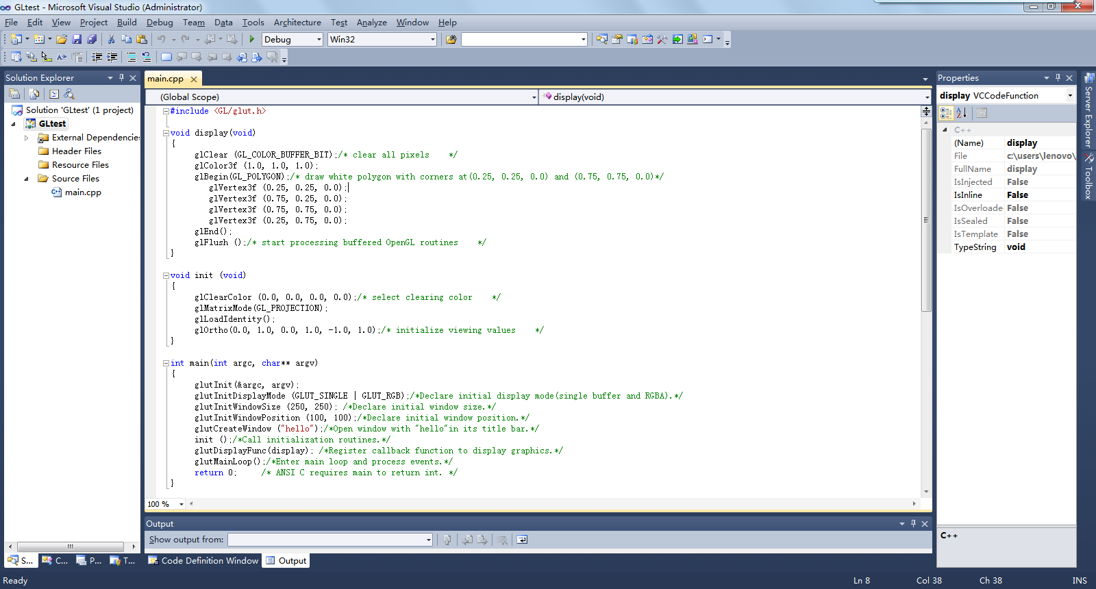

Slide 43
网上资源
  http://www.opengl.org
    有很多例子可供学习
  news:comp.graphics.api.opengl
  http://www.sgi.com/software/opengl
  http://www.mesa3d.org/
  http://www.cs.utah.edu/~narobins/opengl.html
    一个opengl的tutorial

